Slide 1
Підтримка, що надається в процесі навчання, і приклади з практики

Slide 2
Базова освіта та учні, які отримують підтримку в навчанні
Рік | Кількість учнів у спеціальних школах | % від загальної кількості учнів | Кількість учнів, які отримують підтримку в інклюзивних школах | % від загальної кількості учнів | Загальна кількість учнів, які отримують підтримку | % від загальної кількості учнів | Загальна кількість учнів у системі базової освіти
1997 | 11 901 | 2,0 | 8 099 | 1,4 | 20 000 | 3,4 | 592 375
2007 | 8 169 | 1,4 | 37 916 | 6,6 | 46 085 | 8,1 | 570 689
2017 | 4 258 | 0,8 | 38 866 | 7,0 | 43 124 | 7,7 | 556 742

Slide 3
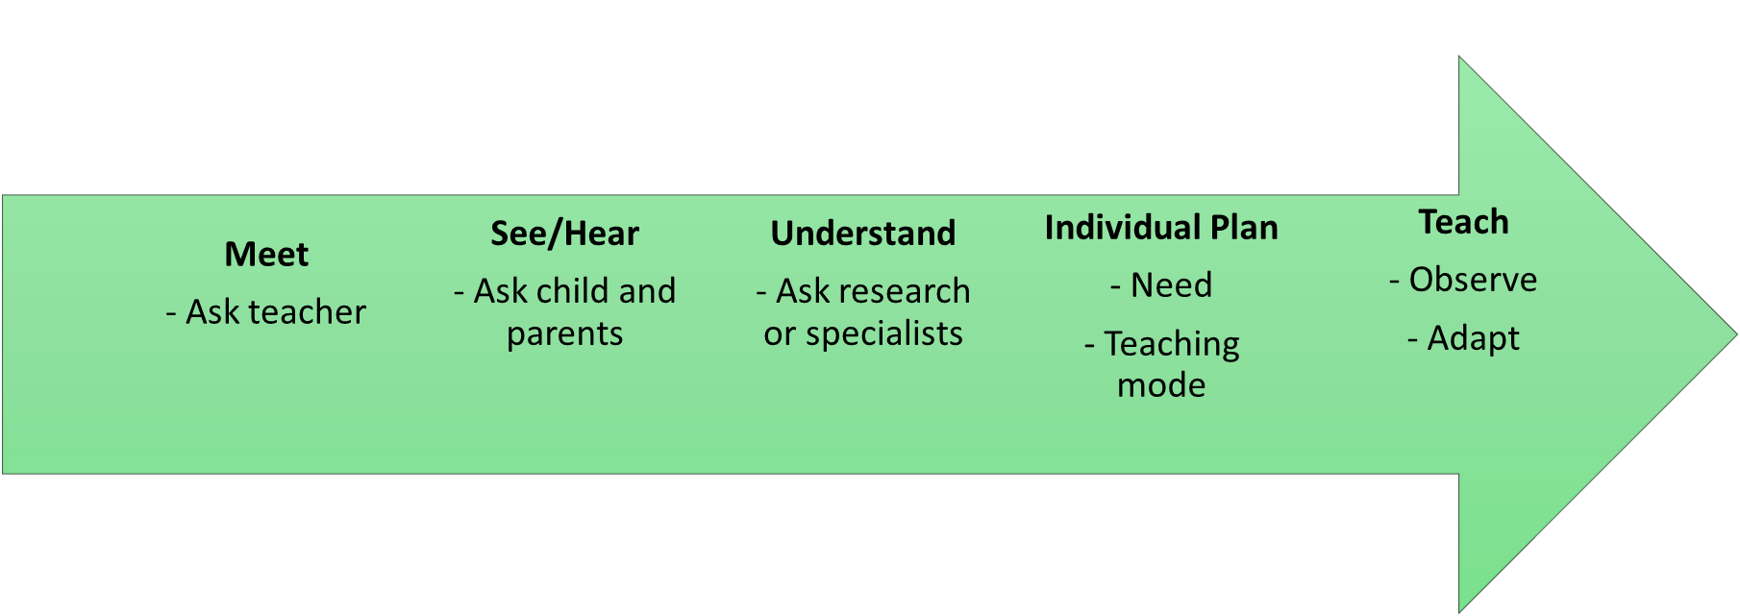
Створіть «континуум підтримки»: ситуація з учнями (Skoglund, 2013)
Зустріньтесь
Запитайте в учителя
Подивіться/почуйте
Запитайте у дитини і батьків
Зрозумійте
- Зверніться до досліджень або спеціалістів
Індивідуальний план
Потреби
Режим навчання
Навчайте
Спостерігайте
Адаптуйте

Slide 4
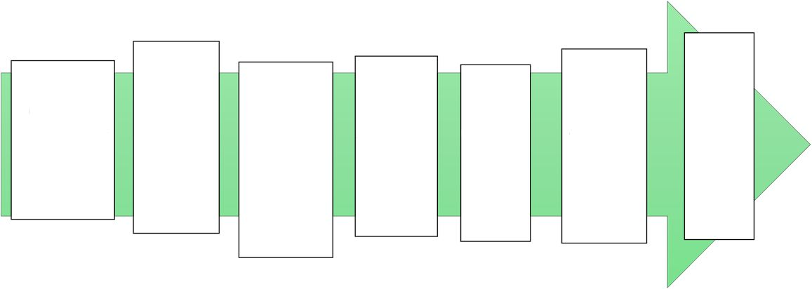
Створіть «континуум підтримки»: повсякденне навчання (Skoglund із змінами, 2013)
Спеціальні педагогічні спостере-ження і консуль-тування
Спосте-реження і консуль-тування з боку колег
Спостере-ження і консуль-тування з боку психолога
Спостере-ження і консуль-тування з боку директора школи
Один додат-ковий вчитель
Вчитель для дітей з ООП у класі або 1-1
Спеці-альна група?

Slide 5
Створіть «континуум підтримки»: повсякденне навчання (Skoglund із змінами, 2013)
Розвиток компетентностей
на роботі
на курсах підвищення кваліфікації
за допомогою зовнішніх сил
Річний аналіз
структура
процеси
компе-тентність
результати
прогалини, недоліки
Розвиток структури
мислення
місце
організація
Розвиток процесу
дивитися/
розуміти
планування
викладання
Річний
план
розвитку
- підви-щення спромож-ності

Slide 6
Форми підтримки визначено в освітній програмі
Загальна підтримка
2. Інтенсивна
підтримка
3. Спеціальна
підтримка

Slide 7
Континуум підтримки - > інформація про необхідність підтримки - > співпраця між батьками і школою - >
ІНТЕНСИВНА ПІДТРИМКА
регулярна/
довгострокова підтримка
- План навчання
ЗАГАЛЬНА ПІДТРИМКА
Може бути підготовлено План навчання
Педагогічне оцінювання
Педагогічна заява
СПЕЦІАЛЬНА ПІДТРИМКА
індивіду-альний план навчання (ІПН)

Slide 8
Можуть використовуватися всі засоби підтримки
Вчителі мають свободу вибору педагогічних методів
Можуть використовуватися всі засоби підтримки
Загальновідомий секрет: обмежити підтримку можуть ресурси
Не кажучи вже про те, що без рішення про надання спеціальної підтримки не буде спеціальних груп / спеціальних шкіл
Tämä kuva, tekijä Tuntematon tekijä, käyttöoikeus: CC BY-NC

Slide 9
Загальна підтримка
Для кожного
Корекційне навчання після
уроків на регулярній чи епізодичній
основі, проактивне корекційне навчання
з урахуванням майбутніх тем
Часткове спеціальне навчання за допомогою вчителя для дітей з ООП у класі або в іншому місці
Викладання фінської мови як другої: ті самі теми, як у класі: лексика, граматика тощо
Диференціація у класі:
якісна, кількісна,
організаційна
Паралельне навчання:
у класі присутній вчитель для дітей з ООП або інший вчитель
Допомога шкільного асистента у класі
Клімат навчання – атмосфера відкритості, коли кожен учень може сказати без остраху, коли йому потрібна допомога – наявність підтримки

Slide 10
Загальна підтримка (продовження)
Навчальні матеріали – диференційовані книжки, матеріали, підготовлені вчителем
Методи роботи – робота в парах, групах, методи співпраці – колективна відповідальність
Домашнє завдання – учні обирають самі, основні вправи і завдання з викликом
Роль батьків у виконанні
домашнього завдання: як навчатися разом, що, де і коли вивчати – співпраця між батьками і школою
Екзамени – коротші екзамени, основні вправи, більше часу, виконання екзамену разом із асистентом, вчителем чи перекладачем, виконання в іншому місці - концентрація
Організація в ситуаціях, що виникають у класі: епізод із колективним викладанням: відпрацьовування власної роботи в іншому місці за допомогою іншого дорослого або у невеликій групі

Slide 11
Приклади диференціації в класі: 1-й клас: навчання читанню та письму
3 групи (класи), загалом приблизно 60 учнів, 3 вчителі початкових класів, 1 вчитель для дітей з ООП, 1 асистент з навчання (шкільний асистент)
2 години рідної мови на тиждень одночасно для всіх класів. Класи розділені на п'ять груп. Кожен дорослий бере одну групу: цілеспрямоване навчання
1. Початківці, які не вміють читати і писати, знають деякі букви
2. Початківці, які все ще не вміють читати і писати, знають букви і розрізняють звуки
3. Початківці: читають на рівні слів
4. Учні середнього рівня підготовки: здатні читати, але не писати
5. Учні з високим рівнем підготовки: вільно читають і вміють писати

Slide 12
Приклади диференціації в класі: уроки мови
Основний принцип: урок – 45 хвилин, з яких близько 30 хвилин відведено для колективного навчання, а 15 хвилин - диференціації.
Диференціація у вправах: кількість, складність (часто три вправи із зірочкою, учні вибирають самі) і час.
Диференціація за ролями, наприклад, учні, які роблять все швидко,
є суддями і помічниками.
Диференціація у використанні цільової мови.
Диференціація в проєктах, додаткова робота з використанням ІКТ (електронних середовищ).
Диференціація як під час письмових, так і усних іспитів: три різних рівня.
Диференційовані робочі зошити та матеріали

Slide 13
Інтенсивна підтримка
Педагогічний документ і план навчання складаються на основі загальної освітньої програми
Учитель і батьки домовляються разом про те, як надавати підтримку у школі і вдома
Регулярне або епізодичне корекційне навчання за межами класу
Часткове спеціальне навчання за допомогою вчителя для дітей з ООП у класі або в іншому місці
Диференціація у класі:
якісна, кількісна,
організаційна
Паралельне навчання:
у класі присутній вчитель для дітей з ООП або інший вчитель
Допомога шкільного асистента у класі
Диференціація домашнього завдання
Диференціація на екзамені – коротший, спрощений екзамен і підтримка вчителя, асистента або перекладача
Заходи підтримки документуються

Slide 14
Технології диференціації: використання ІКТ в класі та індивідуально
- >різні педагогічно цілеспрямовані програми, ігри тощо
ІКТ є частиною навчання: вони і об'єкт, і інструмент навчання
Написання оповідань - процес написання, малювання
Запис власного читання - прослуховування власного читання
Читання е-історій, прослуховування е-історій
Малювання картин, серіалів, інтелект-карт
Створення фільмів, анімація
Вправи з математики та рідної мови
Пошук інформації, новин

Slide 15
Приклади диференціації в класі: математика, 4-й клас
1. Вправи для роботи в парі чи групі: гетерогенні або гомогенні пари / групи
Перевірка домашніх завдань, вправи з вирішення задач, усні арифметичні обчислення, використання математичних інструментів спостереження
2. Навчальний епізод, викладання нової теми разом
Індивідуальна робота: клас розділено на невеликі групи для відпрацьовування навичок. Одні учні працюють у класі, інші - на вулиці. Невеличкими групами керують дорослі.
3. Диференціація домашніх завдань
Кожному даються основні вправи, учень сам вибирає належну кількість додаткових вправ, наявні матеріали для обдарованих учнів

Slide 16
Приклади диференціації в класі: 2 клас - рідна мова, читання і письмо
1. Учитель надає всім інструкції щодо нової історії за допомогою картинок - мотивація.
2. Читаючи розповідь у невеликих однорідних групах (близько 3-4 дітей в одній групі), вчитель працює з тими, хто читає повільно, а асистент з навчання (шкільний асистент) або вчитель для дітей з ООП ходить навколо і слухає інших.
3. Письмові вправи: 3-4 різних типи вправ - діти можуть вибрати легші або більш складні вправи, вчитель початкових класів або вчитель для дітей з ООП спостерігає за тими, хто потребує більшої допомоги, асистент з навчання (шкільний асистент) стежить за іншими групами.
4. Домашнє завдання: диференціація домашнього завдання з читання та письма (є матеріали для обдарованих учнів)

Slide 17
Спеціальна підтримка
Рішення стосовно підтримки дітей з ООП – навчання у класі в рамках великої групи або у маленькому класі
Власний план навчання учня з цілями навчання та змістом – індивідуальний план навчання (ІПН)
Цілі та зміст, підготовлені на основі індивідуального плану навчання
Викладання, організоване відповідно до індивідуального плану навчання
Школа повинна забезпечити необхідні ресурси для прогресу учнів у навчанні та виконання індивідуального плану навчання – корекційне навчання, асистент з навчання, домашні завдання, матеріали
Документування заходів підтримки
Підписання документів батьками

Slide 18
Приклади диференціації в класі - спеціальна підтримка
1. Дискалькулія, розлад письма і читання:
Під час занять учень залишається у своїй класній групі разом з іншими учнями
Вправи індивідуалізовані і спрощені
Використовується диференційований матеріал
Полегшене домашнє завдання
Учитель для дітей з ООП надає підтримку протягом 2-4 уроків на тиждень
Асистент для дітей з ООП присутній в класі приблизно 5 уроків на тиждень
Учитель початкових класів проводить корекційне навчання
Батьки допомагають вдома відповідно до інструкцій вчителя

Slide 19
Приклади диференціації в класі - спеціальна підтримка
2. У учня є багато різних фобій, наприклад, використання сходів
Уроки транслюються наживо з класної кімнати на нижній поверх, де учень працює з асистентом або вчителем для дітей з ООП
Регулярні зустрічі учня з батьками, учителем для дітей з ООП
3. У учня серйозні проблеми з серцем, він дуже швидко виснажується
Труднощі у вивченні рідної мови і математики
Багато пропусків
У класі є ліжко, подушка і ковдра, які учень іноді використовує для відпочинку або сну
Обмеження в заняттях спортом
Особистий контроль під час перерв особистим шкільним помічником
Регулярні зустрічі учня, батьків та учителя для дітей з ООП

Slide 20
Приклади диференціації в класі - спеціальна підтримка
4. Розлад аутистичного спектру (Аспергер)
Сенсорний захист - ретельна гігієна
Харчування – це виклик - не може їсти змішані продукти, такі як соуси
Дитина педантична - все повинно бути ідеально - впадає в зневіру
Нові і несподівані ситуації видаються викликом
Ключовим фактором є передчуття
Позитивна педагогіка елементарна
У важких ситуаціях допомагає асистент з особливих потреб

Slide 21
Приклади диференціації в класі - спеціальна підтримка
4. Розлад аутистичного спектру (Аспергер)
соціальні проблеми - труднощі адаптації до групи
легко дратується
труднощі з концентрацією уваги
труднощі з математикою
найбільші інтереси - анатомія людини і динозаври
щоденні завдання
підтримка з боку асистента для дітей з ООП, вчителя для дітей з ООП, корекційне навчання, скорочений навчальний день, диференційований математичний матеріал

Slide 22
Приклади диференціації в класі - спеціальна підтримка
6. Слабозорі учні
Жодних труднощів у навчанні
Світлий стіл, збільшувальне скло тощо, інструменти
Персоналізовані вправи
Особистий асистент з особливих потреб
Шкільний транспорт

Slide 23
Приклади диференціації в класі - спеціальна підтримка
7. Учень із СДУГ
Дефіцит уваги
Розлад під час письма та читання
Труднощі в соціальних відносинах
Щоденні цілі
Два місця в класі, між якими він може переміщатися: в групі і нарізно, спокійне місце, жодних зайвих подразників
Інструкції узгоджені з усім класом - друзі нагадують учню про них
Вправи поділені на дрібніші частини, диференційований матеріал
Регулярні зустрічі учнівської багатопрофільної команди

